Slide 1
A arte da aprendizagem e da formação
Nome do formador

Slide 2
O seu papel de formador
É instrutor
É facilitador
É uma pessoa com recursos
É um co-aprendente (uma vez que “não sabe tudo”)

Slide 3
Temporizador
https://www.online-stopwatch.com/countdown-timer/

Slide 4
Objetivos de aprendizagem
Os objetivos de aprendizagem descrevem o que um aprendente deve ser capaz de demonstrar no final do curso
Os objetivos de aprendizagem clarificam as intenções – tanto do formador como do aprendente
Definir a orientação da formação, evitando eventuais mal-entendidos

Slide 5
Objetivos de aprendizagem
A formulação de objetivos de aprendizagem ajuda a garantir que a formação é pertinente para as necessidades do aprendente e o resultado a obter
Sem objetivos de aprendizagem, a formação pode ser simplesmente desorientada ou demasiado ambiciosa
Permitir que os formadores e os aprendentes avaliem o sucesso da formação

Slide 6
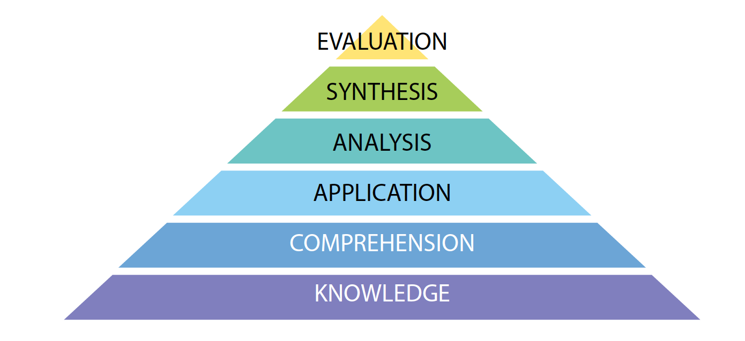
Pirâmide dos objetivos de aprendizagem

Slide 7
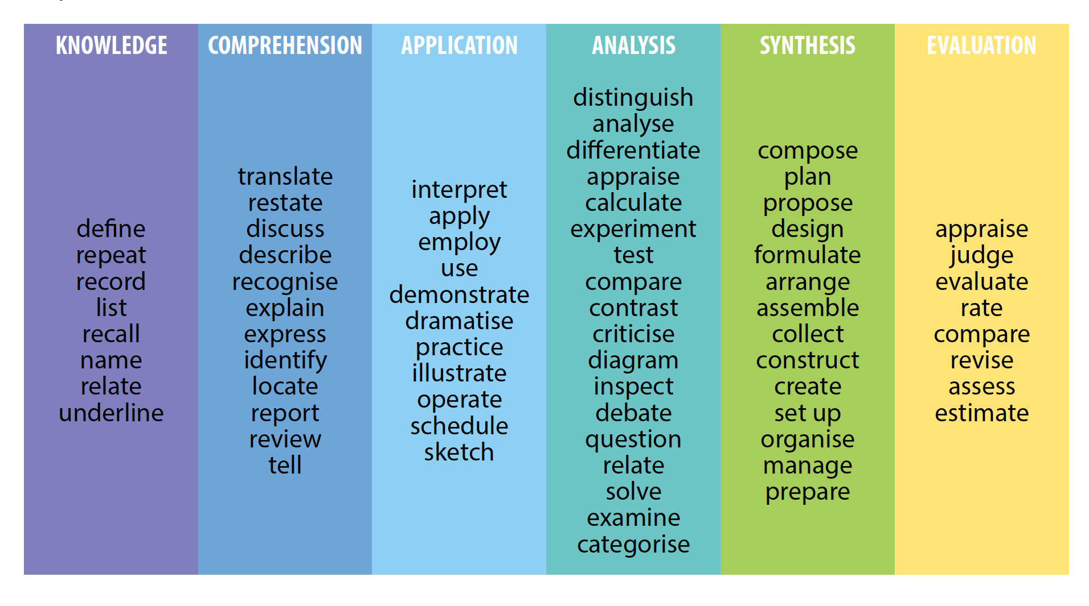

Slide 8
Materiais didáticos
  Qual a sua relevância para a formação?
  Separação entre os objetivos de utilização imediata e os que são objeto de um estudo aprofundado
  Em papel ou em formato eletrónico? Vantagens e desvantagens de cada um…
  Abordam todos os estilos de aprendizagem? Não se esqueça de distinguir e utilizar os novos meios (vídeo, YouTube, Internet, ensino à distância)

Slide 9
Ministrar uma formação – primeiro passo
  Vamos agora debater a forma de apresentar eficazmente uma formação para juristas. No entanto, antes de nos debruçarmos sobre este tema, há algumas perguntas que é necessário colocar antes de participar neste tipo de formação. A mais importante destas perguntas é a razão pela qual a formação é importante para o público que tem à sua frente. Lembre-se de que é provável que encontre alguma resistência quando entrar na sala – os seus participantes são profissionais com agendas muito ocupadas e, provavelmente, pensam que uma formação sobre como formar os seus pares não vale o seu tempo nem os seus recursos. Por conseguinte, a primeira coisa é explicar de forma muito clara a razão pela qual esta formação é pertinente para eles. Existem várias formas de atingir este objetivo. Por exemplo, pode realizar um inquérito ou uma troca de ideias durante o qual os participantes manifestarão as suas opiniões. Tal permitir-lhe-á também ter uma ideia de quem tem à sua frente (ou seja, o tipo de aprendente, os seus antecedentes, por exemplo, em função da linguagem que utilizam...)
Notes:
Os slides 9 a 14 são propositadamente redigidos de forma caótica e mal orientada, uma vez que serão utilizados para dar exemplos de erros comuns cometidos (frequentemente de boa-fé e com a intenção de transmitir o maior número possível de informação) pelos formadores. São obviamente exagerados e será bastante difícil segui-los. De facto, poderá utilizar apenas alguns. No entanto, a sua utilização é funcional para estimular uma reação por parte do público e analisar este sentimento, de modo a que estes possam avaliar o impacto que técnicas de formação erradas têm no ambiente de aprendizagem. Não esquecer que, para além dos slides, terão de ser tidos em conta outros fatores (por exemplo, configuração da sala, iluminação, distância e dimensão do ecrã, etc.)

Slide 10

Ministrar uma formação – segundo passo
  Depois de saber quem é o seu público, é tempo de o envolver!
  Como é que o consegue?
  Existem diferentes formas
  de o fazer.
  O que precisa de ter em
  conta é que quanto mais
  técnicas usar, mais eficaz
  terá.
  Mas o que são as técnicas de aprendizagem ou de formação de que estaos falar?
  E que tipo de atividades e
  Material de apoio Pode
  utilizar?

Slide 11

As regras de ouro
  Utilizar o máximo de formação prática possível. A formação mais eficaz utiliza todos os sentidos para influenciar a aprendizagem. Demonstrar e aplicar pontos de ensino para melhorar a compreensão e o conhecimento sobre o tema.
  Testar com frequência. Os testes são mais eficazes quando os alunos sabem que serão avaliados, uma vez que prestarão mais atenção ao material. Os testes são uma forma objetiva de determinar se a formação atinge o seu objetivo.
  Envolver os formandos. Por exemplo, solicitar aos participantes que partilhem as suas experiências sobre o tema da formação. Muitos formandos são pessoas experientes que dispõem de informação valiosa para partilhar. Todos os formandos poderão tirar mais partido das sessões ouvindo as experiências dos seus colegas de trabalho sobre o tema e não apenas os pontos da palestra do formador. Ouvir diferentes vozes também ajuda as sessões.
Notes:
Não se esquecer de abordar este slide utilizando uma abordagem não conducente à formação (tom de voz monótono, ausência de contacto visual, simples leitura do slide estando sentado à frente do computador...)

Slide 12

Troca de ideias
Notes:
Iniciar uma troca de ideias para completar as regras de ouro que acabou de apresentar. Registar os resultados no quadro – lembrar-se de se voltar de costas para o público quando escreve, incluindo quando fala.

Slide 13
Principais pontos
  Estruturar o tempo de interação em todas as suas sessões.
  Repetir as perguntas antes de lhes responder. Esta prática garante que todos os participantes sabem qual é a pergunta para que a resposta faça sentido.
  Analisar a sessão à medida que avança. Esteja sempre atento para o que funciona melhor. Quando descobre uma nova técnica ou método que funciona com o grupo, anotá-lo nos seus materiais de formação para que o possa integrar no esquema de formação a utilizar em sessões futuras.
  Manter a sua sessão no bom caminho. Começar e terminar no horário. Não fazer os participantes esperar pelos que chegam tarde. Dar a aula de acordo com o calendário e não avançar demasiado no curso.
  Iniciar uma discussão entre os participantes pode conduzir a alguns pontos pertinentes, mas não permitir que as questões secundárias assumam protagonismo. Perguntar se existe interesse suficiente para realizar uma sessão separada sobre esse tema, mas regressar ao plano de aula.
Notes:
Caso o exercício de troca de ideias não as abranger

Slide 14

Ministrar uma formação
  Colocar-se no seu lugar. Realizar pausas frequentes, especialmente no caso de sessões de meio dia ou de dia inteiro.
  Solicitar comentários sobre a sessão de formação. As críticas funcionam melhor quando são escritas e anónimas, a menos que um formando se voluntarie para partilhar pessoalmente as suas ideias. O contributo dos formandos é fundamental para tornar a próxima sessão – e todo o programa de formação – mais eficaz.

Slide 15
Exercício de contacto visual
3-4 voluntários
Discurso improvisado de 3 minutos
Estabelecer contacto visual duas vezes com todos
O grupo tece comentários

Slide 16
Declaração – adivinhar o humor?
Trata-se de um belo ramo de flores

Slide 17
Exercício de voz e tom
É sincero?

Slide 18
Exercício de leitura
Uma verdadeira atuação!

Slide 19

Sistema de neurónios-espelho

Slide 20
Como dizer……

Slide 21
Comentários
Comentários porquê?
  Para melhorar e ajudar ao seu desenvolvimento
Quando?
  Logo que possível
Notes:
Comentários
• Comentários porquê?
– Para melhorar e desenvolver
• Quando?
– Logo que possível
• Que tipo?
– A maioria deve ser positiva
• Como fazer um comentário negativo?
– Positivo, em seguida negativo e depois positivo (sanduíche)
Este slide apresenta as razões para os comentários, quando devem ser realizados e a forma que os comentários devem assumir.
Material: Exercícios
Instruções para os estudantes:
Levantar-se e olhar para o grupo quando for a sua vez de participar no exercício
Quanto mais der de si nos exercícios, mais retirará deles
Fazer comentários honestos, com tato e úteis
Dizer ao grupo se estiver a trabalhar sobre algo em particular (contacto visual, hum, etc.), para que o grupo possa fazer um comentário específico sobre o tema
Se tiver uma pergunta, fazê-la
Divertir-se!
Slide seguinte para a apresentação dos exercícios de inflexão da voz (regressar depois a este slide)
Introdução ao contacto visual:
assinalar as diferenças culturais
não olhar fixamente
deslocar-se, agir como se estivesse a ter uma conversa com cada pessoa
lembrar-se das pessoas que se encontram fora da sua área de visão natural (por exemplo, mais para a direita ou mais para a esquerda)
não estabelecer um padrão
SORRIR
Introdução a comportamentos não verbais – Contar uma história:
Está numa festa e não conhece ninguém. Vê um pequeno grupo e junta-se a ele. Começa a contar de uma experiência pessoal que lhe aconteceu recentemente e apercebe-se que todos no grupo se interessam por si e pela história. Que comportamentos estão a apresentar?
Fica muito satisfeito consigo pelas boas vibrações que recebeu da história que contou. Tão satisfeito que passa para outro grupo e começa a contar a mesma história. Desta vez, apercebe-se que nem todos no grupo estão interessados em si e na história. Que comportamentos estão a apresentar?
Comportamento não verbal: Abrange o recurso a gestos, linguagem corporal, etc. Se o tempo o permitir, debater a forma de manter o grupo interessado, como reconhecer quando alguém não está interessado, etc.

Slide 22
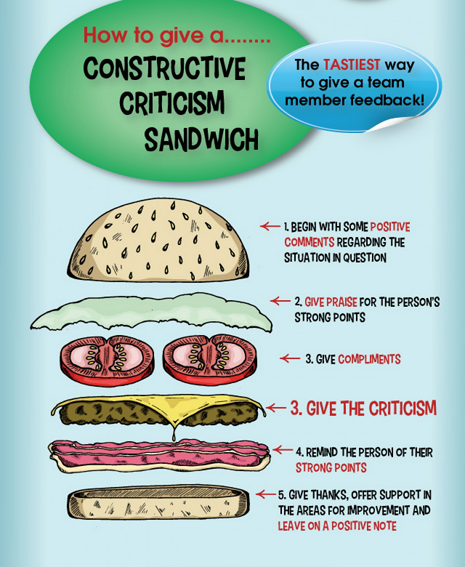

Slide 23
Comentários eficazes
Oportunos
Específicos
Descritivos
Relevantes
Úteis
Realistas
Notes:
Os comentários eficazes são...
Oportunos
Específicos
Descritivos
Relevantes
Úteis
Realistas
Estas seis categorias devem ser discutidas na sala de aula com o formador que deve orientar os participantes sobre a forma de interpretar e pôr em prática cada uma das categorias.

Slide 24
Vamos agora praticar!

Slide 25
Cenário 1
É estudante nesta turma e membro de uma equipa de trabalho de 3 pessoas. Um membro começou a chegar tarde às reuniões. A situação não está fora de controlo, mas consegue olhar para o futuro e ver muito trabalho à frente em que cada membro da equipa será necessário. Faça ao estudante um comentário negativo, mas construtivo.

Slide 26
Cenário 2
É estudante nesta turma e membro de uma equipa de trabalho de 3 pessoas. Quando faz uma apresentação, um membro da equipa está sempre com as mãos nos bolsos, dando uma impressão negativa do interesse da equipa no projeto. Faça ao estudante um comentário negativo, mas construtivo.

Slide 27
Cenário 3
É estudante nesta turma e membro de uma equipa de trabalho de 3 pessoas. Um membro da equipa não consegue, de forma sistemática, apresentar a sua parte no projeto a tempo, baixando a classificação do projeto da equipa. Faça ao estudante um comentário negativo, mas construtivo.

Slide 28
Como diria...
É......
Aborrecido
Monótono
Demasiado ativo
Demasiado teórico/abstrato
Demasiado agressivo

Slide 29
Revisão dos objetivos de aprendizagem

Slide 30
O seu papel enquanto formador
Definir a qualidade de um facilitador de formação
Rever a formação
Recordar as principais teorias relacionadas com a educação de adultos
Enumerar os princípios fundamentais
Analisar a aplicação destes princípios à formação atual
Avaliar essa aplicação à presente formação e desenvolver alternativas

Slide 31
Formação online
Aplicar o mantra “pensar como um formador, sentir como um formando” num ambiente online
Enumerar os desafios da formação online
Identificar respostas adequadas e eficazes a esses desafios
Explorar as ferramentas que podem ser utilizadas para dinamizar as sessões de formação

Slide 32
Matriz de formação
Desenvolver um plano de formação
Aplicar os conhecimentos adquiridos sobre a metodologia de formação a uma situação real
Ter dificuldades em encontrar soluções equilibradas e viáveis
Identificar o material de apoio necessário
Experiência com a metodologia de World Café

Slide 33
Formação online
Aplicar o mantra “pensar como um formador, sentir como um formando” num ambiente online
Enumerar os desafios da formação online
Identificar respostas adequadas e eficazes a esses desafios
Explorar as ferramentas que podem ser utilizadas para dinamizar as sessões de formação

Slide 34
Realização de uma formação
Adquirir a consciência da importância de criar um ambiente propício à formação
Enumerar os elementos que contribuem para criar um ambiente propício à aprendizagem
Experimentar o impacto do ambiente de aprendizagem no processo de aprendizagem

Slide 35
Realização de uma formação
Aprender sobre a comunicação não verbal e as teorias de neurónios-espelho
Praticar exercícios de voz e de tom
Definir as características dos auxiliares à formação eficazes

Slide 36
Fazer comentários
Explicar o objetivo e o valor dos comentários
Formular comentários negativos de forma construtiva
Praticar competências de comunicação eficazes

Slide 37
Encerramento
Verificar o conhecimento e a compreensão dos temas
Identificar os principais pontos/tópicos/aspetos apresentados e debatidos durante a formação
Verificar o cumprimento dos objetivos de aprendizagem

Slide 38
Concurso de formação

Slide 39
Equipas
Equipa 1 – Nome dos membros
Equipa 2
Equipa 3
Equipa 4
Equipa 5
Equipa 6
Equipa 7
Equipa 8

Slide 40
Regras
Ministrar uma formação básica de 2 dias (ou meio dia) sobre cibercrime e as provas sob a forma eletrónica
Equipas de 2
2 equipas para meio dia (180 minutos)
Formação abrangente
Ausência de duplicações ou sobreposições (exceto se necessário)

Slide 41
Regras
Todas as equipas concorrem entre si
Para cada sessão (1/2 dia) terá de ser preparado um plano de formação
Balanço após cada apresentação
Ganha quem obtiver a maioria dos votos do público (os formadores dispõem de 3 votos cada para confirmar ou inverter o voto do público)

Slide 42
Critérios
Alinhamento entre os objetivos de aprendizagem e a metodologia (com base no plano de formação)
Variedade de metodologias adequadas a diferentes tipos de aprendizagem
Ambiente e calendário da formação
Comunicação não verbal (gesto, comunicação proxémica, contacto visual, tom e ritmo do discurso, etc.)

Slide 43

E o vencedor é…

Slide 44
Pensar como um formador
Sentir como um formando
O nosso lema?

